Slide 1
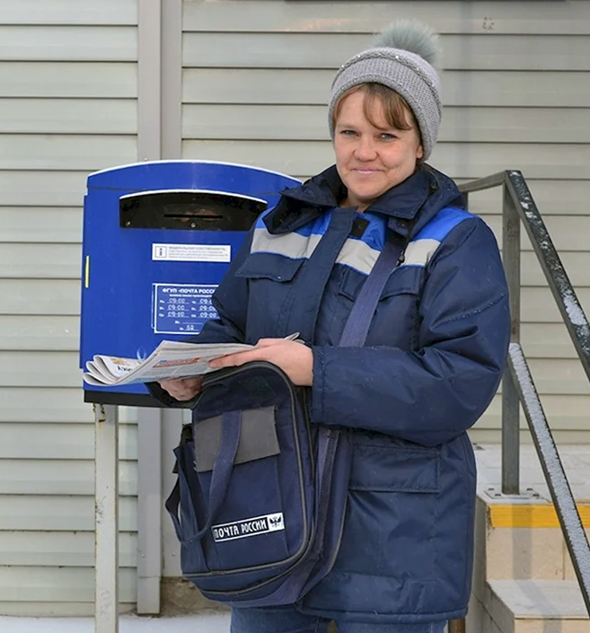
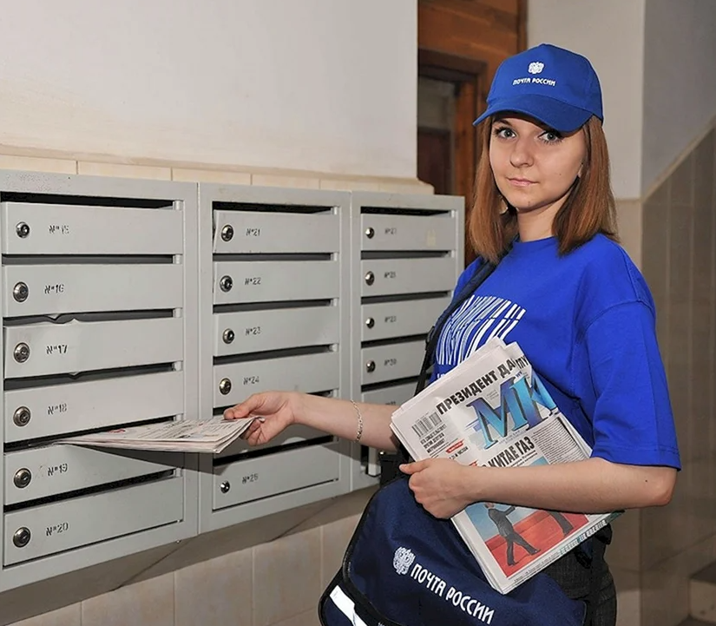
Почтальон
Кто это?

Slide 2
Написание ДОМАШНЕГО адреса

Slide 3
Что такое
«домашний адрес»
Домашний адрес – точное указание места жительства человека.

Slide 4
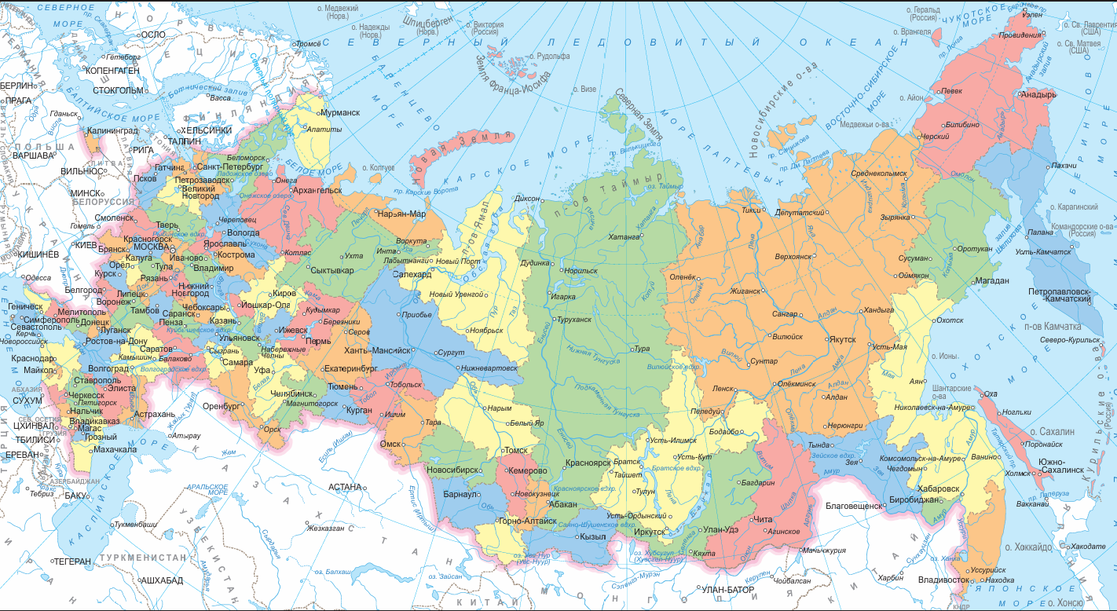
Название страны

Slide 5
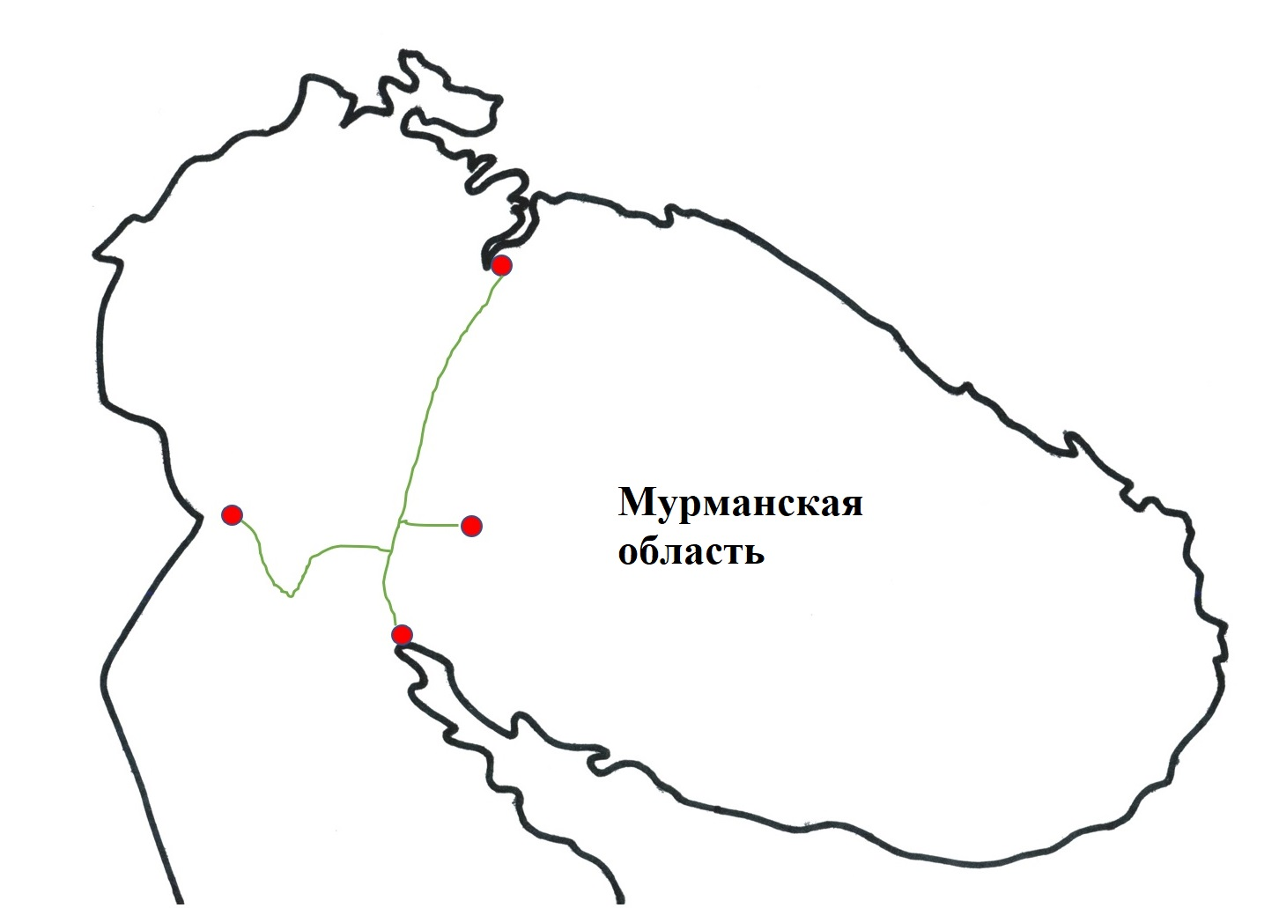
Название области

Slide 6
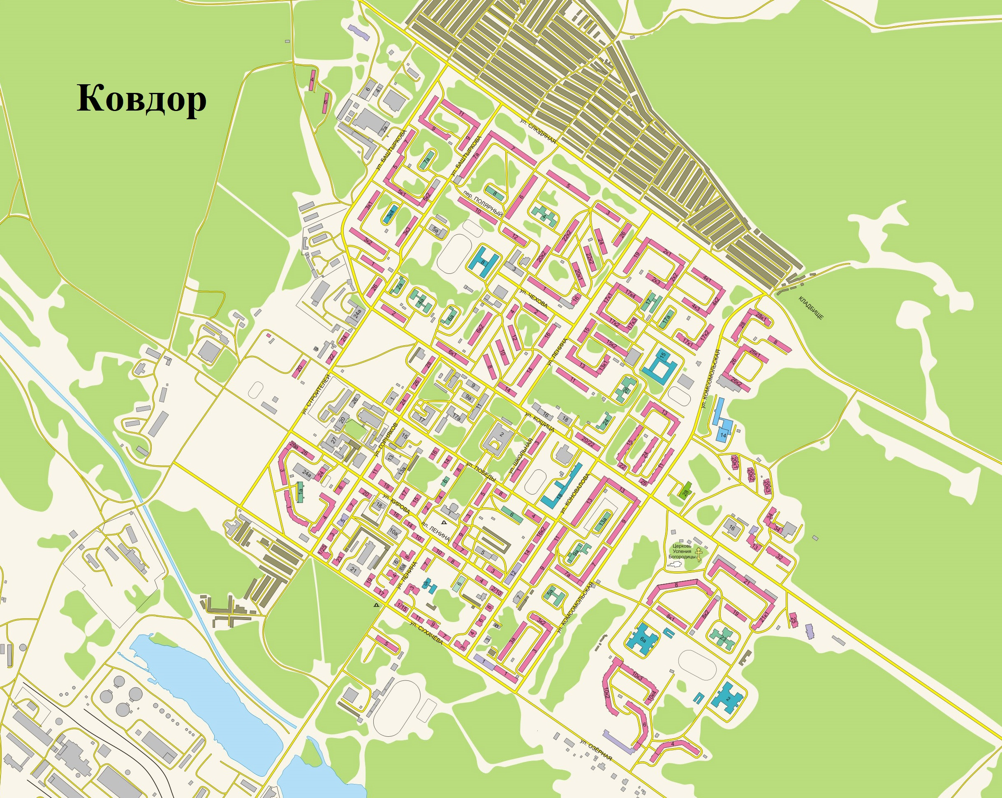
Название города

Slide 7
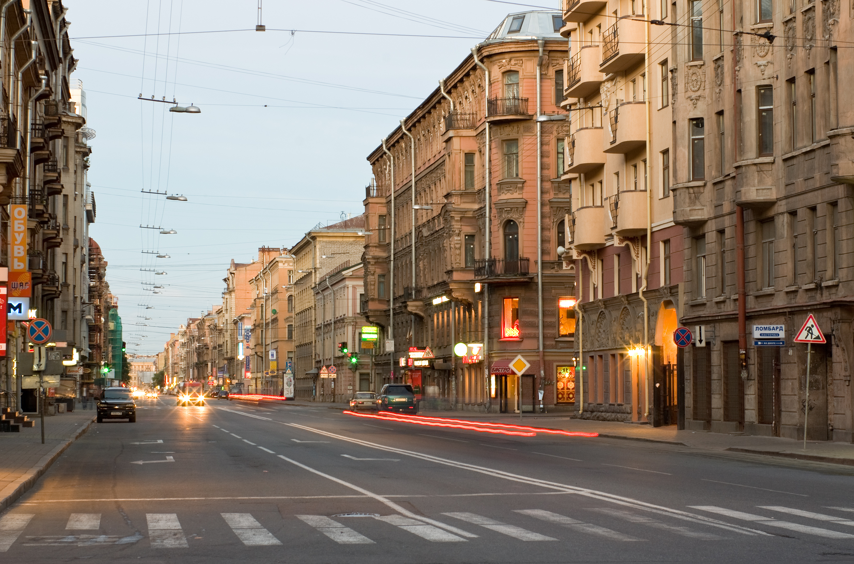
Название улицы

Slide 8
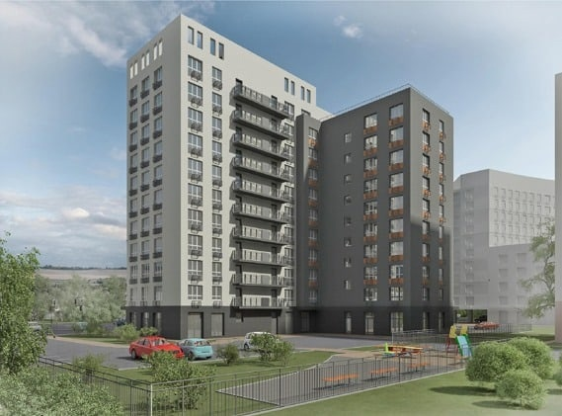
Номер дома и корпуса

Slide 9
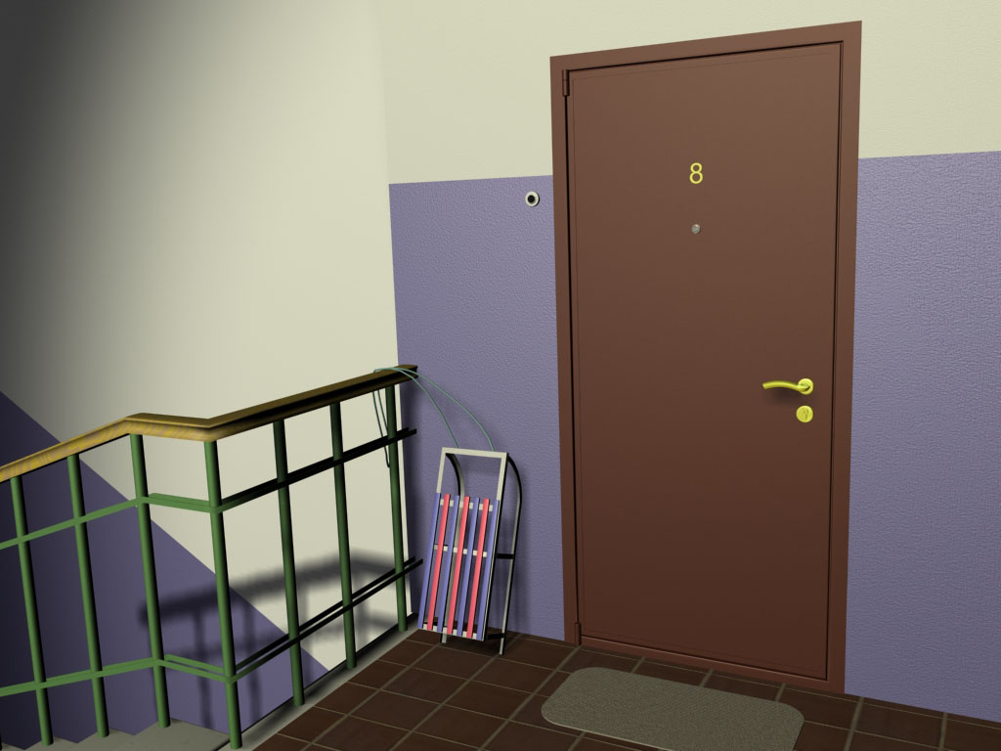
Номер квартиры

Slide 10
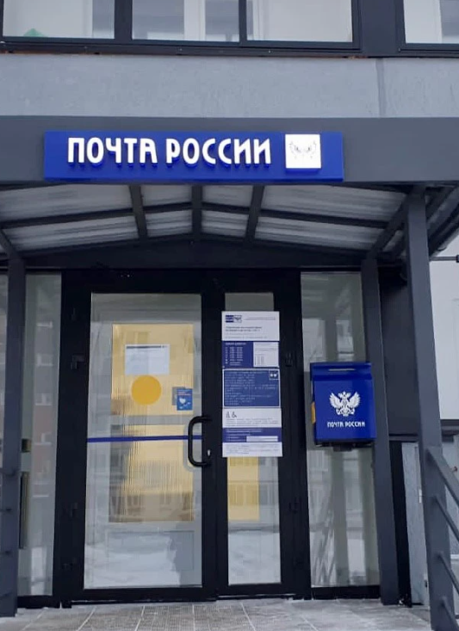
Индекс - номер почтового отделения
184141 – ул. Кирова, д.7
184143 – ул. Чехова, д.3
184144 – ул. Кошица, д.21

Slide 11
Из чего состоит адрес
1.
2.
3.
4.
5.
6.
7.
8.
Номер дома.
Название области.
Номер квартиры.
Номер подъезда.
Название города (села).
Индекс.
Номер корпуса (если есть).
Название улицы.

Slide 12
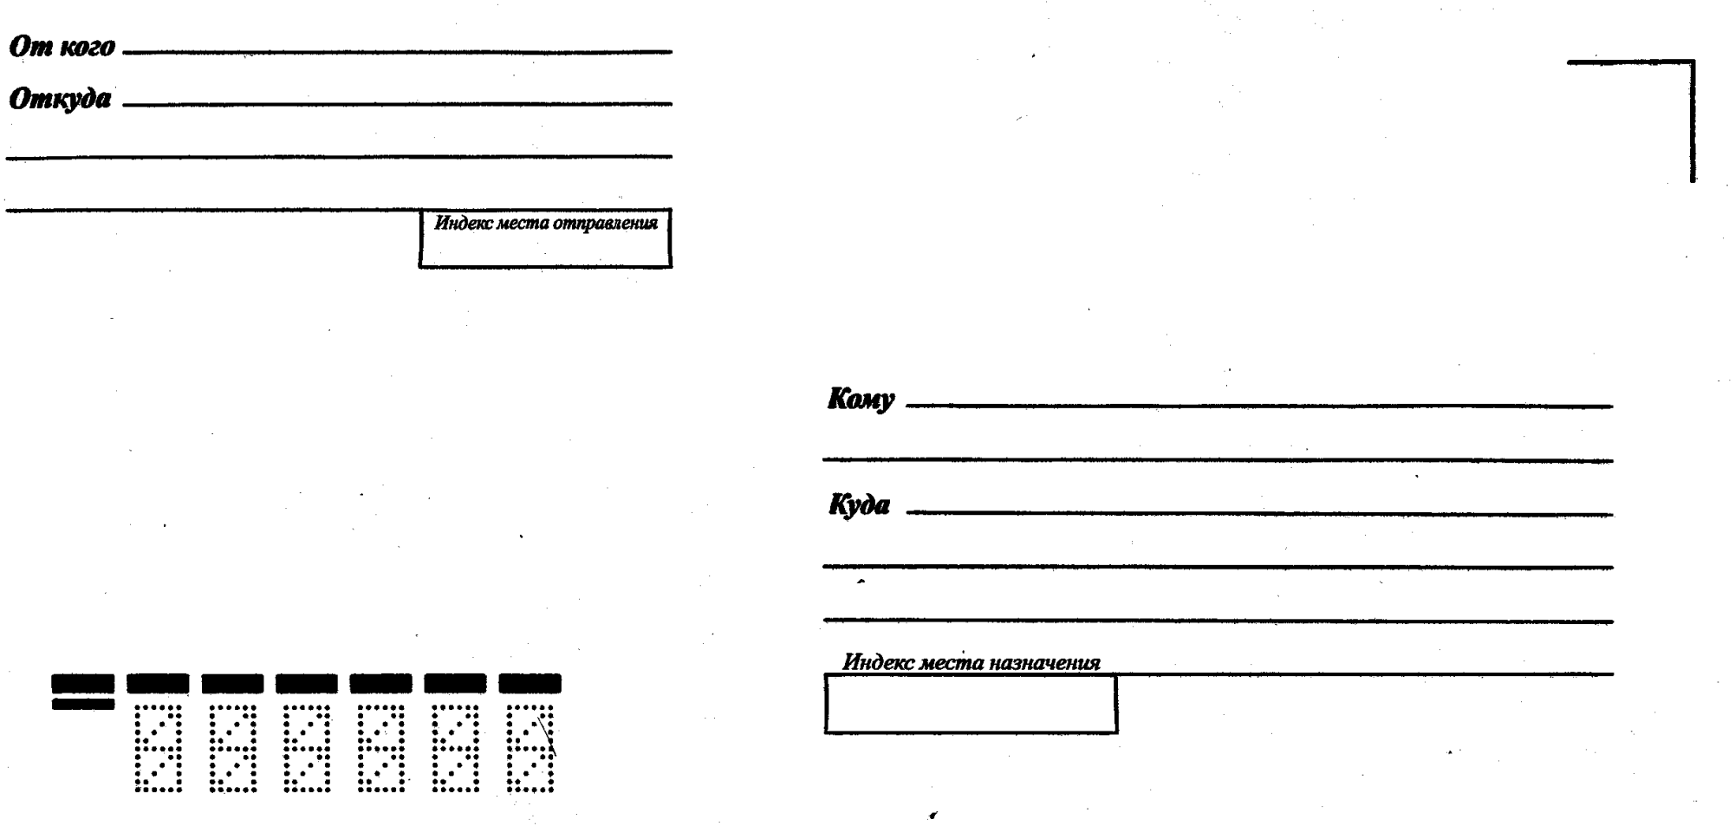
Адрес на конверте

Slide 13
Правила написания адреса на конверте
1. Всегда пиши индекс, чтобы письмо дошло быстрее.
2. Пиши все части адреса, чтобы письмо дошло до адресата.
3. Части адреса пишутся через запятую.
4. От кого – изменяй и пиши ФИО в родительном
падеже.
Кому – изменяй и пиши ФИО в дательном падеже.

Slide 14

Адрес на конверте
Петрова Ильи Павловича
Мурманская область,
город Ковдор, улица Кошица, дом 21, квартира 63
184142
Иванову Петру
Алексеевичу
Московская область, город
Химки, ул. Ленина, дом 47,
корпус 4, квартира 231
149045

Slide 15
Правила написания адреса на конверте
5. Можно сокращать имя и отчество человека до первой буквы:
Иванов Пётр Алексеевич – Иванов П.И.
Краснова Вера Павловна – Краснова В.П.
Семёнов Виктор Андреевич
Семёнов В.И.

Slide 16
Правила написания адреса на конверте
6. Названия частей адреса можно сокращать:
область – обл.
город – г.
улица – ул.
дом – д.
корпус – кор.
квартира – кв.

Slide 17
Адрес на конверте
Петрова И. П.
Мурманская обл.,
г. Ковдор, ул.
Кошица, д. 21, кв. 63
184142
Иванову П. А.
Московская обл., г. Химки,
ул. Ленина, д. 47,
кор. 4, кв.231
149045

Slide 18
НАЙДИ ОШИБКУ
Петрова И. П.
Мурманская обл.,
ул. Кошица,
д. 15, кв. 68
184142
Иванову П. А.
Московская обл.,
ул. Ленина, д. 47,
кор. 4, кв.231
149045

Slide 19
НАЙДИ ОШИБКУ
Петрова И. П.
Мурманская обл.,
г. Ковдор,
д. 7, кв. 15
184142
Иванову П. А.
Московская обл., г. Химки,
д. 41, кор. 4, кв.231
149045

Slide 20
НАЙДИ ОШИБКУ
Петрова И. П.
Мурманская обл.,
г. Ковдор, ул.
Ленина, д. 21,
184142
Иванову П. А.
Московская обл., г. Химки,
ул. Пушкина, д. 47,
кор. 4
149045

Slide 21
НАЙДИ ОШИБКУ
Петрова И. П.
Мурманская обл.,
г. Ковдор, ул.
Кошица, д. 21, кв. 63
184142
Иванову П. А.
Московская обл., г. Химки,
ул. Ленина, д. 47,
кор. 4, кв.231
149045

